Slide 1



\
Ceng
热
度
够态度
花园城首个趣味乐活节
BOTANICA GARDEN
THE FIRST INTEREST LOHAS FESTIVAL

Slide 2

BOTANICA GARDEN THE FIRST INTEREST LOHAS FESTIVAL
活动背景｜活动目的｜活动概述

Slide 3
TESTING...
测试！下面这些疫情期间的热门“云活动”你体验过几个？

Slide 4

云旅游
线上音乐节
云 网 课
线 发 布 会
零接触派送
云 健 身
宅家大厨
云 蹦 迪
云直播
“后疫情时代下的LOHAS生活”

Slide 5
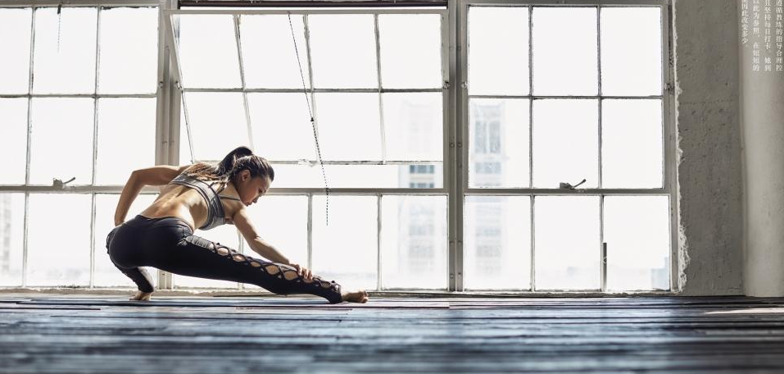

概念导入
乐活，是一个西方传来的新兴生活型态族群，由音译LOHAS而来，LOHAS是英语Lifestyles of Health and Sustainability的缩写，文瑞·卓锦花园结合新加坡花园城市理念，以健康及自给自足的形态过生活，强调“健康、可持续的生活方式”。“乐活”是一种环保理念，一种文化内涵，一种时代产物。它是一种贴近生活本源，自然、健康、精致的生活态度。

Slide 6
2020年“后疫情”营销之道
启动传播力，强化销售力
通过举办具有足够吸引力的活动，吸引来宾前来文瑞·卓锦花园城。
通过本次活动，为后期的招商蓄客、积累人气，提高知名度。
让来宾体会到XX·花园城的诚意，感受花园城的氛围和气息。
\
首先，Ceng个热度……

Slide 7

\
Ceng热度，我们是专业的！
2020年新型冠状病毒的肆虐，让“宅”成为了这个春节假期的主旋律。但待得时间久了，也很容易让身体健康亮起红灯。尤其是在这种“被迫封闭”、“人心惶惶”的环境中，难免会滋生焦虑、烦躁等负面情绪，对自己的心理产生造成不利的影响。这个时候，重视健康，运动健身无疑成为了热门选择。
蹭个“后疫情”的热度,
我们给渭南市民打造了首个健身快闪店——“有意思健身房!”

Slide 8
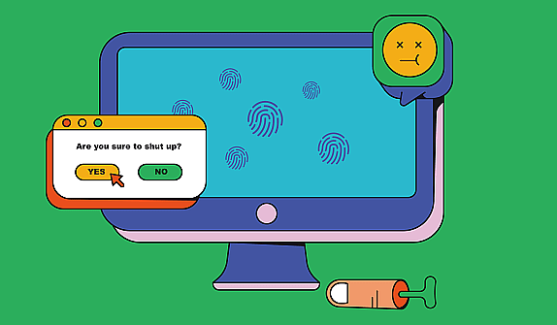
\
Ceng热度，我们是专业的！
由于疫情持续，开学时间一再延迟，但若要说一句心里话，只能说“疫情下的网课，想说爱你不容易”。太累了。可又有何耐呢？这个六一儿童节，我们将为整个假期宅家上网课的孩子们过一个悠长又愉快的儿童节，没有网课，只有欢乐
蹭个六一的热度,
我们要给所有宅家上网课孩子们过个线下六一儿童节!

Slide 9

\
Ceng热度，我们是专业的！
夏天是放飞梦想的季节，也是在水中畅游，搏击风浪的季节。
XX·花园城将启动2020年首届“小海豚计划”这个夏季，孩子们将会化身“小海豚”，在水中欢乐畅游，奋勇向前。无论蓝天还是大海，都是每个孩子最具童真的梦想。正在为更多孩子带来坚韧与勇气，让他们带着自信与无畏的“海豚精神”，在成长的路上不断前行。
蹭个炎热夏季的热度
我们将正式启动首届“小海豚计划”
拒绝燥热只要zao

Slide 10
来花园城体验LOHAS生活
请接收这份
美好乐活节派对邀请函
We will rock you

Slide 11
Go, Let’s LOHAS!
不卖关子了，看看我们有什么吧！

Slide 12

INTEREST
L HAS
活动主题：花园城首个趣味乐活节
活动时间：6月1日-6月14日
活动调性：趣味、亲子、乐活
邀约人群：业主、意向客户、乐活族、渭南市民
BOTANICA GARDEN
FESTIVAL

Slide 13
活动主题
BOTANICA GARDEN THE FIRST INTEREST LOHAS FESTIVAL
\
Ceng热度 够态度
BOTANICA GARDEN THE FIRST INTEREST LOHAS FESTIVAL
花园城首个趣味乐活节
渭南首个趣味乐活节集中了整个夏天的所有热度，集六一节庆，音乐节，戏剧节，亲子出行，健康运动网红打卡，等几种活动形态。展现渭南后疫情时代下居民的生活精神现状及需求。花园城融合建筑、美学、艺术、人文、生活等等。拉开渭南“LOHAS人居”新态度。

Slide 14


Slide 15

活动主视觉设计二
第二版主视觉画面我们采用了插画风格，主画面以文瑞·营销中心的泳池突显夏日清凉的视觉主题。
在色彩上以明快的配色制造视觉张力。
在元素上以夏日泳池元素展现渭南LOHAS生活场景。

Slide 16
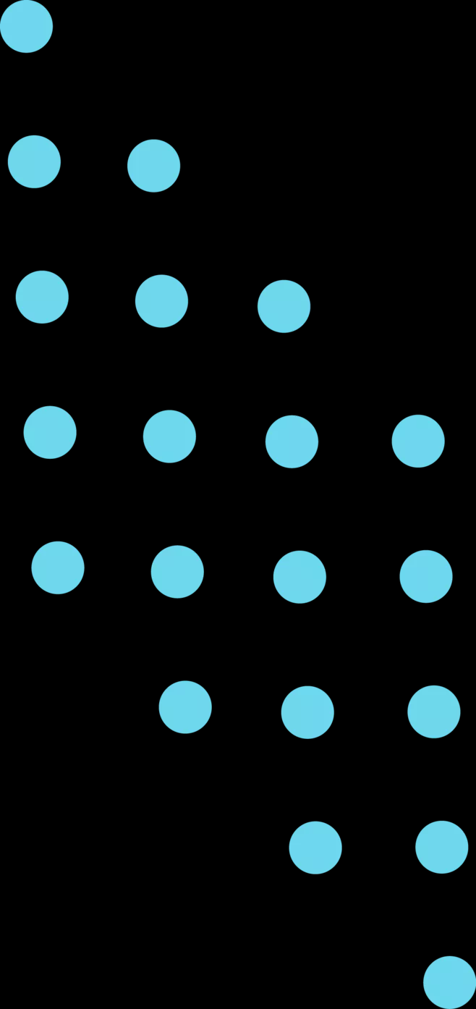


#有意思健身房#｜#LOHAS舞台#｜#POP泳池#｜#趣味茶歇区#

Slide 17
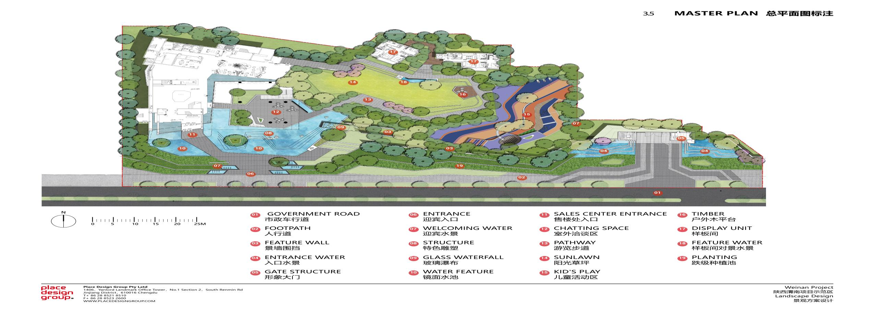
现场整体平面规划
洽谈区
LOHAS休闲区
LOHAS舞台
趣味茶歇区
#POP泳池#
#有意思健身房#
昭示背景画面

Slide 18
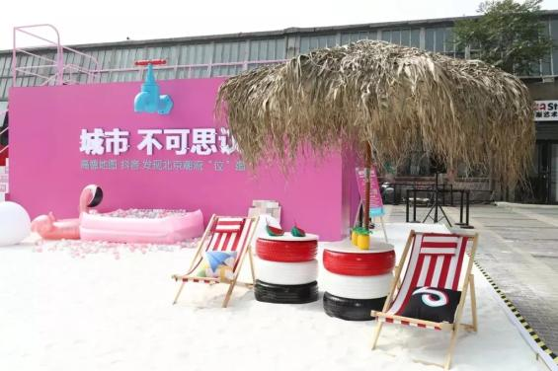
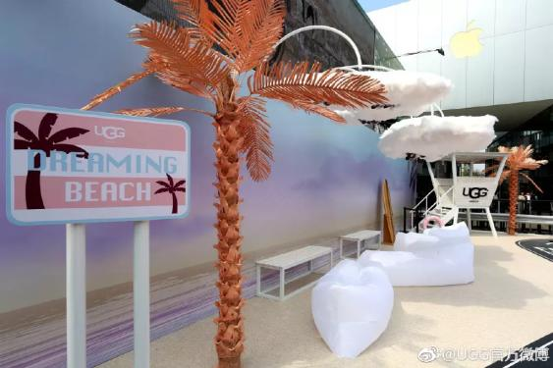
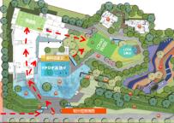
ACTIVITY CONTENT
营销中心外围氛围——主题昭示背景墙
-为保证活动主题氛围营造，营销中心外围将设置主题昭示背景墙，营造夏日海滩等消暑场景。
-设置场景氛围，展示文瑞·卓锦花园城LOHAS的生活态度。

Slide 19
BOTANICA GARDEN THE FIRST INTEREST LOHAS FESTIVAL
#有意思健身房#
—装置区域整体效果/各区域角度展示/各区域概念阐述—

Slide 20

BOTANICA GARDEN THE FIRST INTEREST LOHAS FESTIVAL
#有意思健身房#
#有意思健身房#
该区域为外场停车场区域板块内容，以渭南是首个#快闪健身房#为热度宣传，邀请全城市民前往打卡。
时间：06.1-06.14（为期两周）
地点：文瑞卓锦·卓锦花园城停车场
参与形式：凭借活动海报右下角入场凭证即可打卡参与

Slide 21
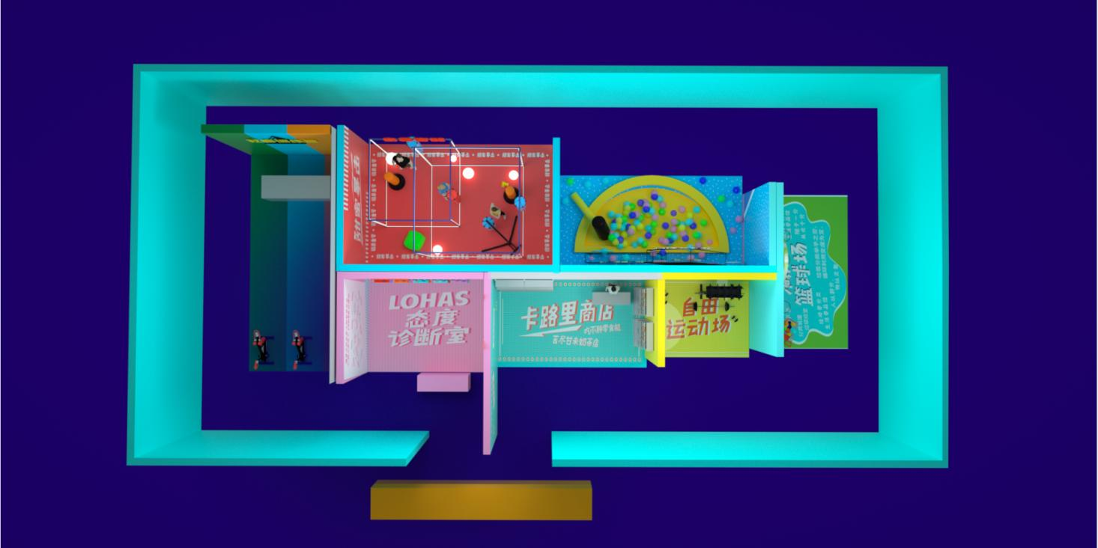
有意思健身房整体区域规划
③
④
②
⑤
⑥
①
⑦
入场口
文瑞·卓锦花园营销中心入场
门头
出场口

Slide 22
有意思健身房打卡流程（6.1-6.14全天开放）
时间 | 打卡流程 | 备注
全天开放 （6.1-6.14） | 获取健身房打卡入场券 | 全程便利店，商超派票区（营销中心现场领取）
 | 凭票入场 | 凭票入场
 | #LOHAS态度诊断室# | 凭借健康知识问答选择个人属性，领取处方笺后入场打卡
 | #社畜训练营# | 加入社畜训练营，只要你骑得够快，生活的压力就追不上你
 | #甜蜜暴击# | 面对负面情绪，重拳出击，击碎压力，幸福甜蜜
 | #生活的重锤# | 一锤狠狠地锤下去，打破现代社畜的宿命，打碎你的压力吧！
 | #减压篮球场# | 减压大灌篮，快速学会垃圾分类。
 | #自由运动场# | 自由运动场，体验肌肉男。你能举起多重的哑铃。就能扛起多少重担
 | #卡路里商店# #卡路里结算中心# | #多巴胺售卖区#
 |  | #吃不胖零食区#
 |  | #苦尽甘来奶茶店#

Slide 23
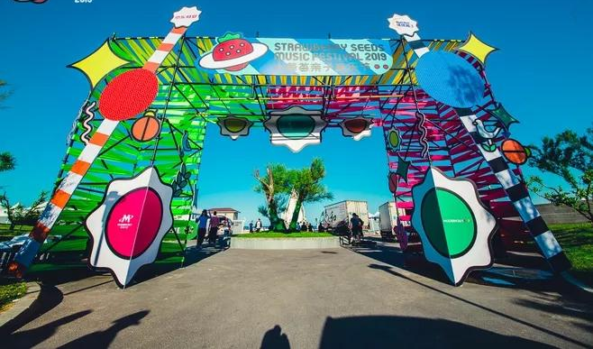
#入场门头#
停车场入口设置大型#有意思健身房#包含文瑞·卓锦花园相关项目信息。及夏日主题信息。
高饱和度的彩色丝带宣扬时尚，健康的调性。

Slide 24
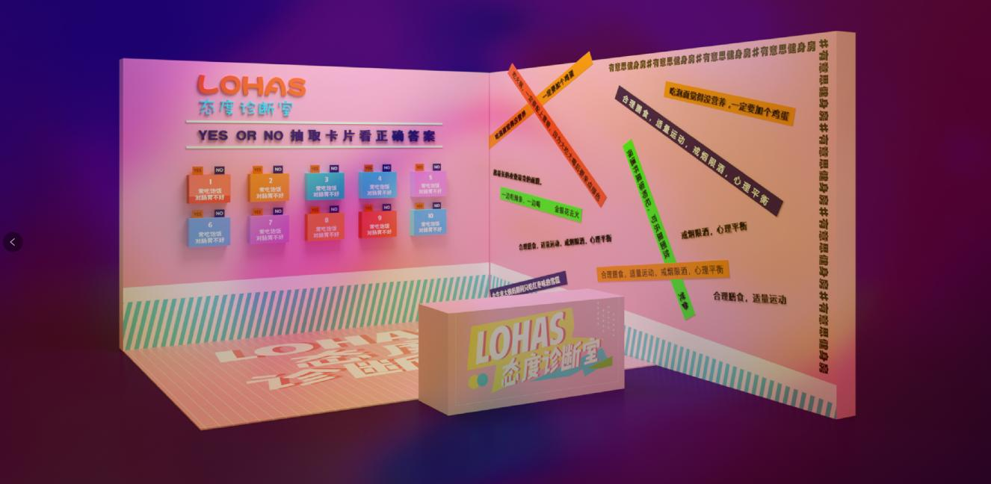
#LOHAS态度诊断室#
凭借健康知识问答选择个人属性，领取处方笺后入场打卡

Slide 25
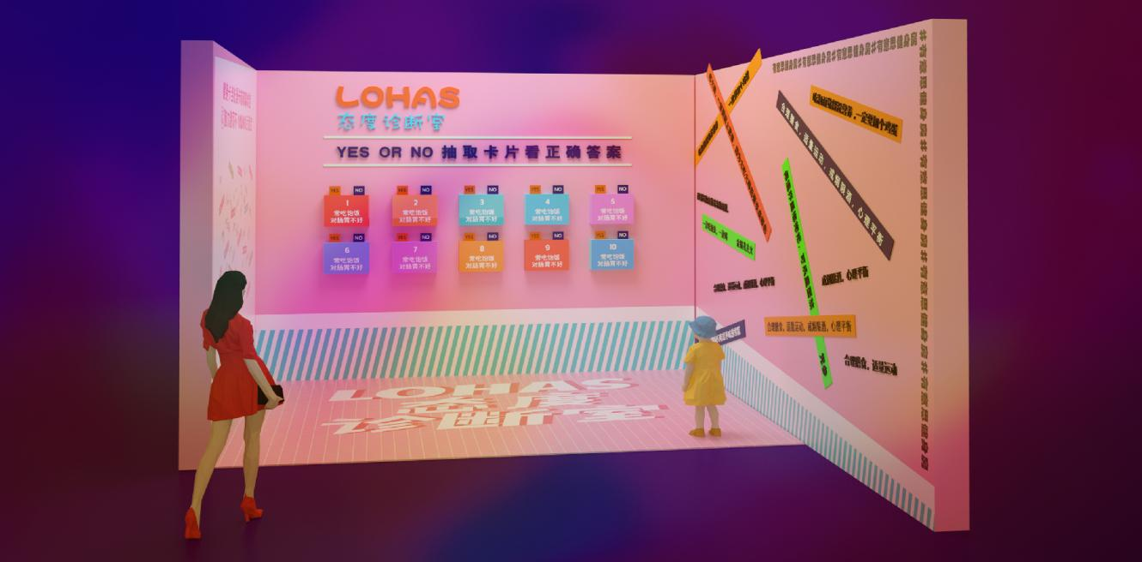
LOHAS态度诊断室设计展示

Slide 26
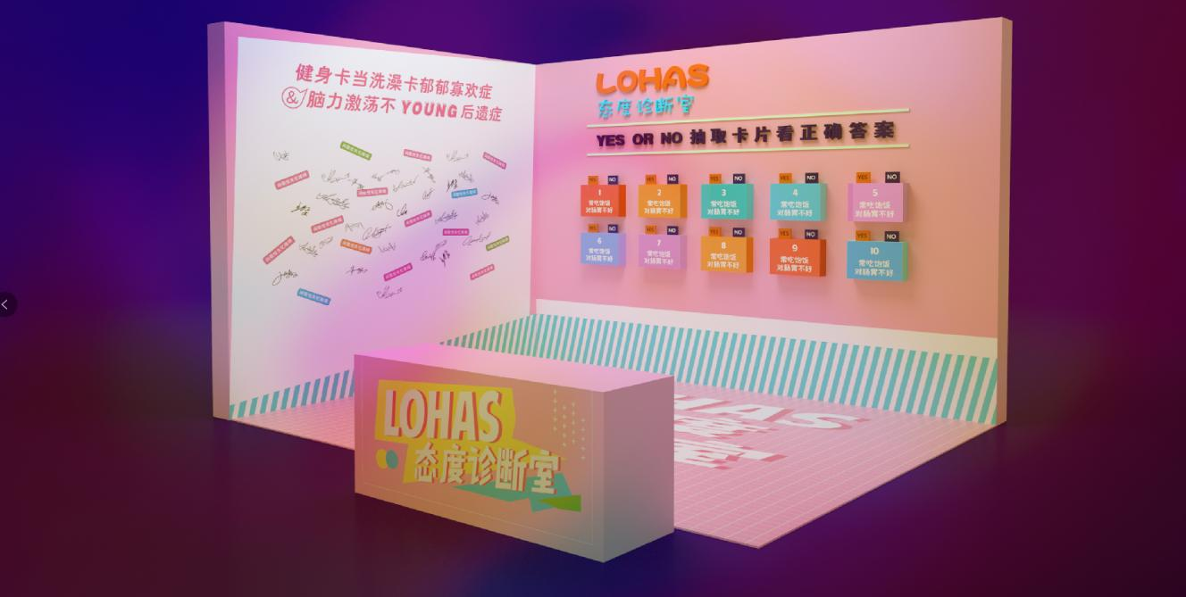
LOHAS态度诊断室设计展示

Slide 27

①社畜训练营：
加入社畜训练营，只要你共享单车骑得够快，生活的压力就追不上你
②本打卡区卡路里计算方式：挑战动感单车发电，连接终端棉花糖机，用骑行的力量，造就甜蜜美食。获得相应卡路里消耗。

Slide 28
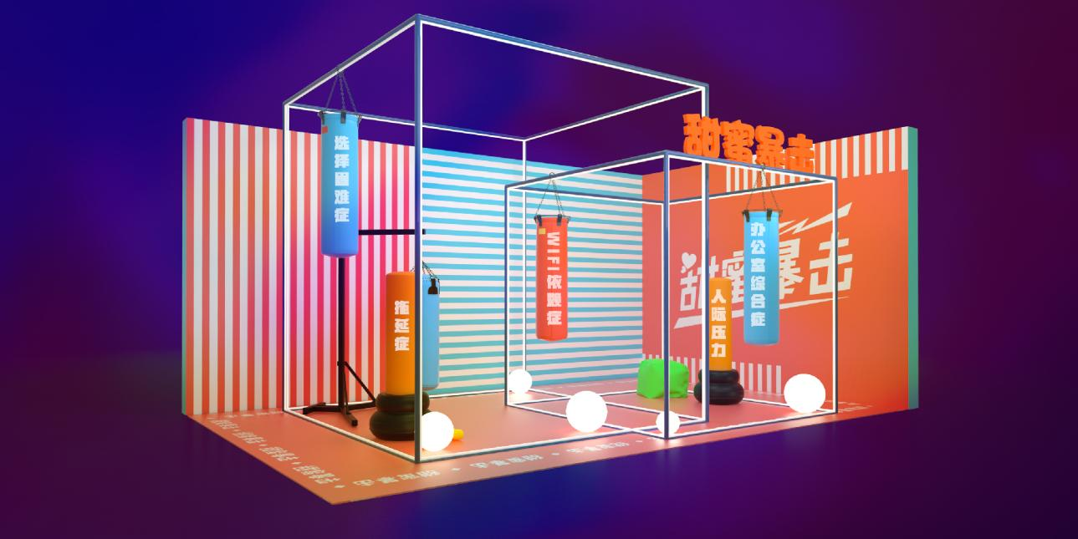
①甜蜜暴击：
面对负面情绪，重拳出击，击碎压力，幸福甜蜜
②本打卡区卡路里计算方式：挑战者双手戴拳击手套，并在手腕上绑上计步器。击打沙袋，全力出击。1分钟一回合，计算出拳速度，获得相应卡路里消耗值打卡登记

Slide 29
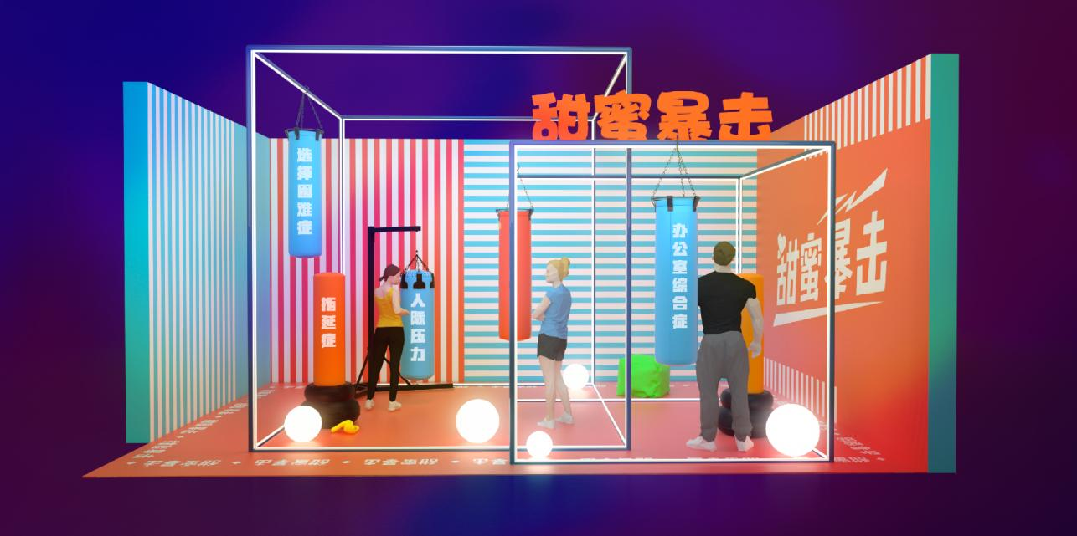
甜蜜暴击正面效果展示

Slide 30

①生活的重锤：
面对负面情绪，重拳出击，击碎压力，幸福甜蜜
②本打卡区卡路里计算方式：成年人的崩溃往往只在一瞬间。生活的重锤之下，如何找回孩童般的快乐，手持重锤，在60秒内锤炸6个“负能量气球”消耗相应卡路里打卡结算

Slide 31
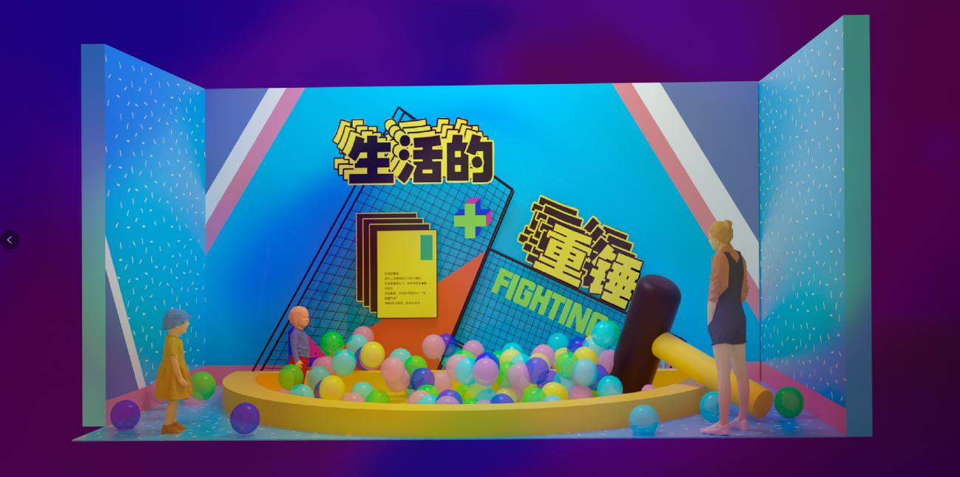
生活的正面效果展示

Slide 32
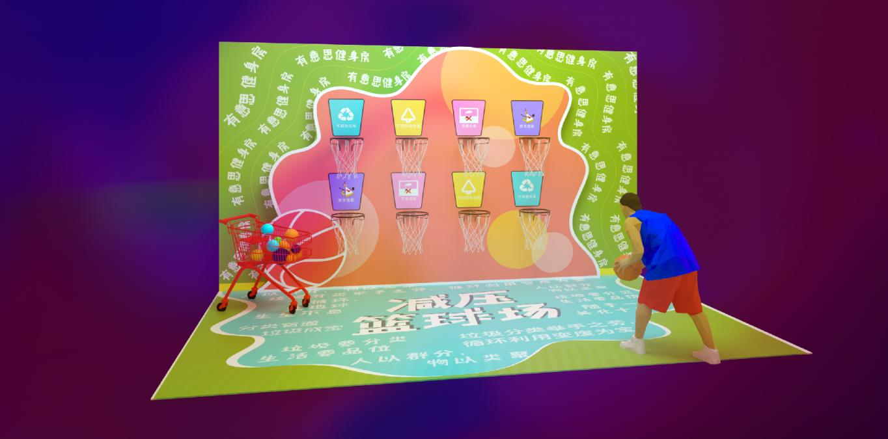
①减压篮球场：
当垃圾分类进入日常生活，怎么健康有效的学会垃圾分类
②本打卡区卡路里计算方式：设置多个篮球框，每个篮球框为不同的垃圾种类如：干垃圾，湿垃圾，有害垃圾等。快速的将框子里的标有垃圾名称的篮球投入相应篮筐。消耗相应卡路里打卡结算

Slide 33

①自由运动场：
肌肉，是运动达人的好伴侣。无论是减肥还是增肌，卧推时刻，表白肌肉。
②本打卡区卡路里计算方式：该区域内放置多个重量级哑铃。教练告诉你，你能举起多重的哑铃。就能扛起多少重担，不同重量级消耗不同卡路里就，打卡结算。

Slide 34

自由运动场效果展示

Slide 35

卡路里商店/卡路里结算中心：该区域为最终消耗卡路里购买区。以不同数值兑换相应商品
#多巴胺售卖区#：营销中心内场音乐节/戏剧节体验门票兑换区（高卡路里消耗）
#吃不胖零食区#：低脂代餐食品
#苦尽甘来奶茶店#：续命奶茶店，奶茶是茶，喝茶养生。来杯奶茶续命

Slide 36
有意思健身房整体区域总览

Slide 37
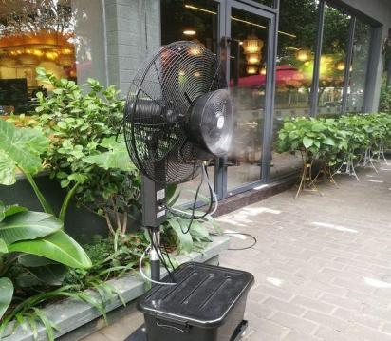
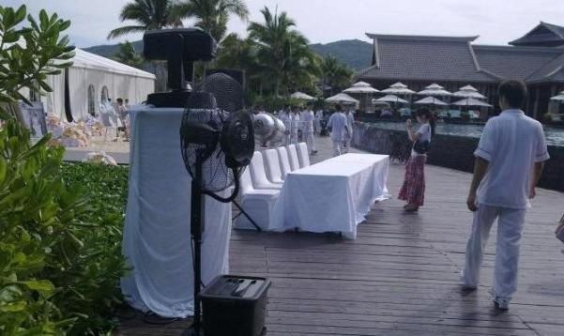
ACTIVITY CONTENT
有意思健身房——降温设备
-考虑活动当天室外温度可能较高，活动区域设置喷雾风扇，保证现场朗爽感。

Slide 38
BOTANICA GARDEN THE FIRST INTEREST LOHAS FESTIVAL
#LOHAS舞台#
—舞台概念阐述/舞台整体效果/舞台各角度展示/—

Slide 39
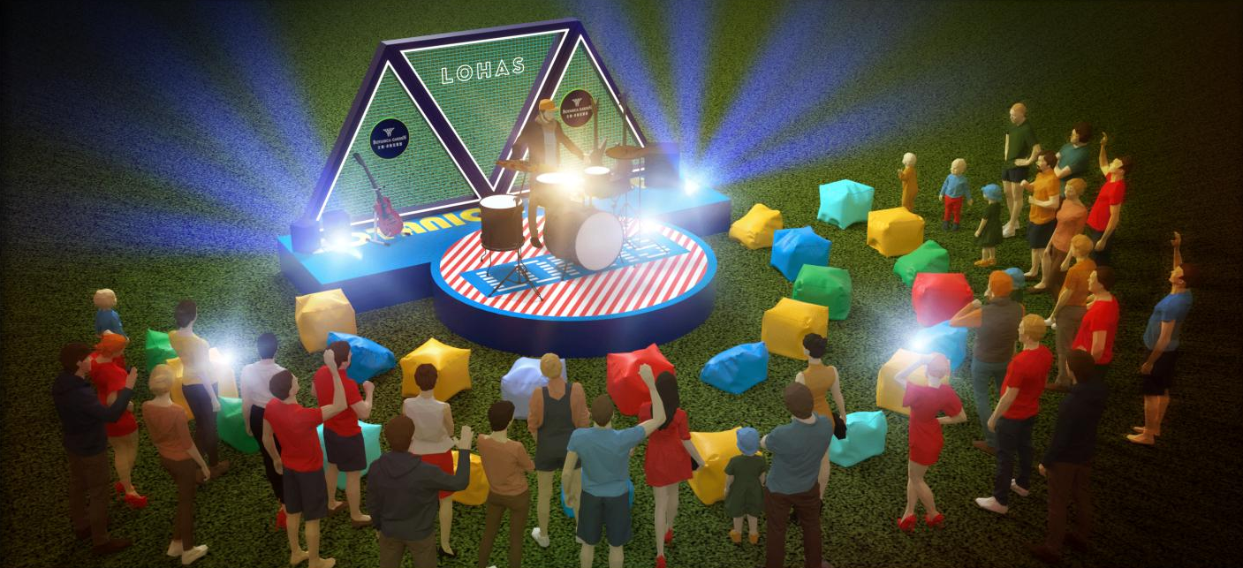
LOHAS舞台为活动期间主要舞台场地。
主背景以铁艺及灯带为主，突显时尚，轻活理念。
舞台周边摆放彩色沙袋座位，拉近舞台距离，更有沉侵感。

Slide 40

LOHAS舞台正视图

Slide 41

LOHAS舞台为活动期间主要舞台场地。
主背景以铁艺及灯带为主，突显时尚，轻活理念。
舞台周边摆放彩色沙袋座位，拉近舞台距离，更有沉侵感。

Slide 42
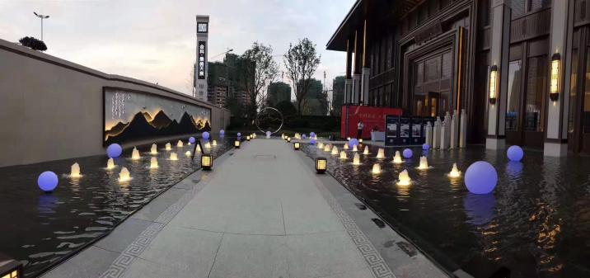
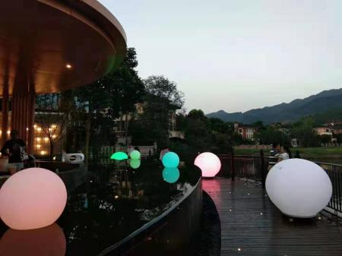
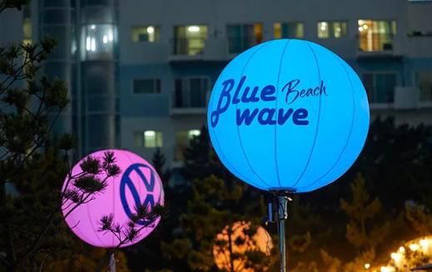
ACTIVITY CONTENT
舞台周边氛围打造
-为保证夜间营销中心调性。我们将在活动嘉宾区的草坪及水池内设置发光灯球，在夜间亮起，吸引群众在此拍照。

Slide 43
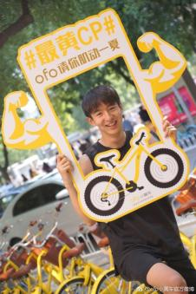
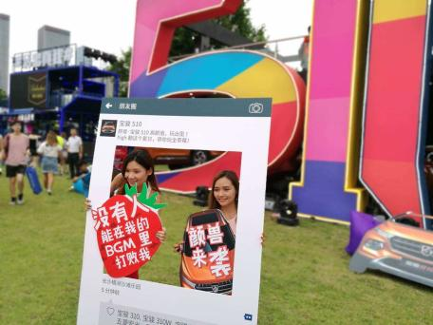
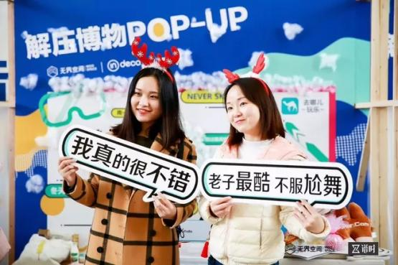
ACTIVITY CONTENT
活动氛围打造
-现场准备若干手持拍照框。供来宾拍照

Slide 44
BOTANICA GARDEN THE FIRST INTEREST LOHAS FESTIVAL
#POP泳池#
—POP泳池氛围打造—

Slide 45
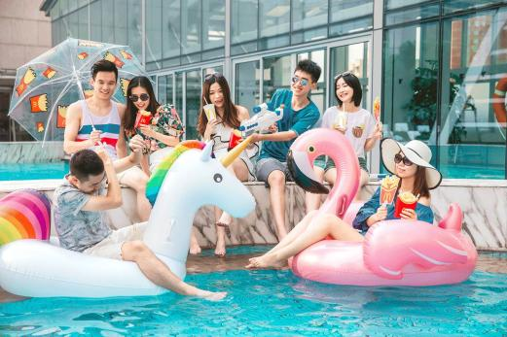
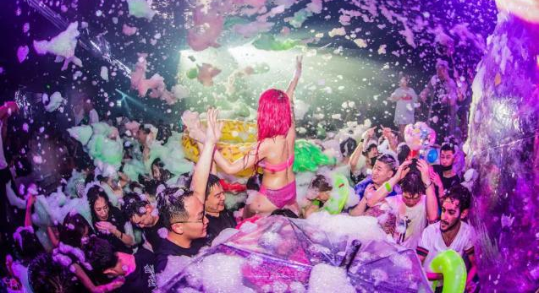
ACTIVITY CONTENT
POP泳池—氛围打造
-营销中心二层无边泳池，活动期间全天开放，泳池区内设置有浮漂道具吸引亲子家庭参与活动，
-周六日主活动期间不定时举办水枪大战，泡泡趴等氛围活动。

Slide 46
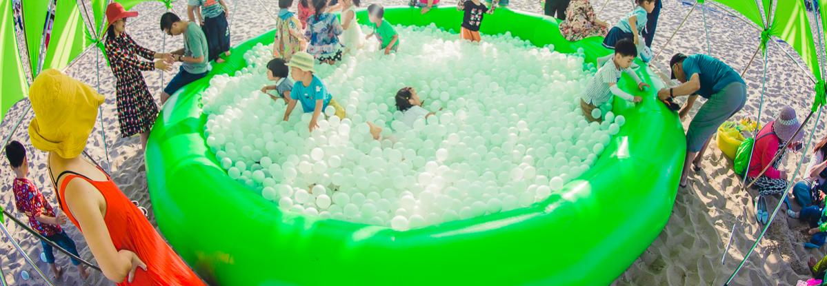
ACTIVITY CONTENT
POP泳池—儿童寄存处
-二层营销中心泳池旁，为不会游泳的小业主准备了“泡泡海洋球泳池”
-同时作为幼儿宝宝寄存处，由工作人员看护。

Slide 47
BOTANICA GARDEN THE FIRST INTEREST LOHAS FESTIVAL
#趣味茶歇区#
—POP泳池氛围打造—

Slide 48
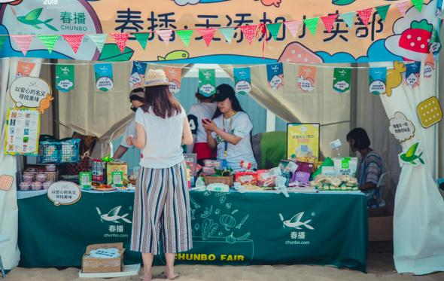
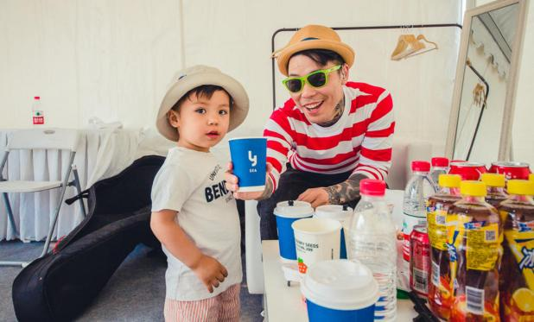
ACTIVITY CONTENT
趣味茶歇区—零“负担”小卖部
-该区域以童趣风格装饰为美食区，为来宾提供”健康“”低脂美味的美食，供来宾享用
-美食区清单：能量饮料、健康果汁、粗纤维低卡饼干、代餐食品等，现场科普卡路里的健康摄入量。

Slide 49
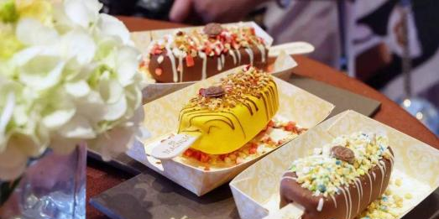
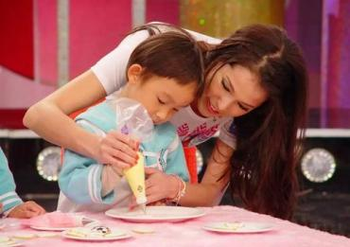
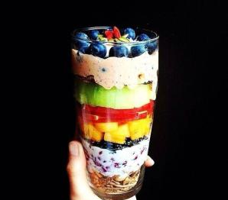
ACTIVITY CONTENT
趣味茶歇区—享乐DIY美食区
-该区域以童为享乐美食DIY区，运动一整天，要及时补充能量。
-现场体验DIY美食的乐趣
冰激凌DIY
饼干DIY
巨无霸水果杯DIY

Slide 50

活动整体排期｜小海豚计划启动仪式｜乐活亲子戏剧周｜乐活亲子音乐周

Slide 51
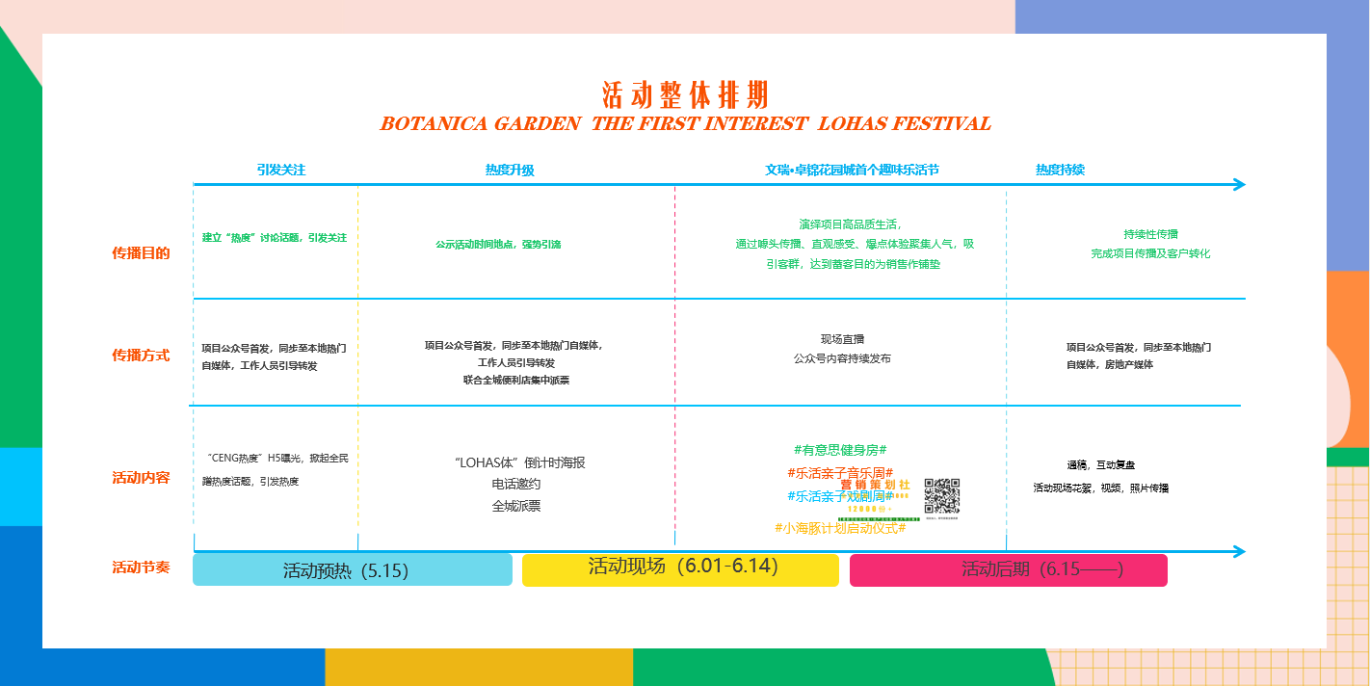

Slide 52
BOTANICA GARDEN THE FIRST INTEREST LOHAS FESTIVAL
[ 活动预热]
—文瑞·卓锦花园城蹭热度？ —

Slide 53


ACTIVITY CONTENT
活动预热—”CENG热度”H5发布（活动前一周）
-活动前期，发布悬念“ceng热度”长图H5，预告活动内容，抛出话题#文瑞·卓锦花园城打造了渭南首个快闪健身房##渭南首届趣味乐活节##小海豚计划#,引导全城关注。
-项目微信公众号首发，引出热度话题，制造全城热度。

Slide 54

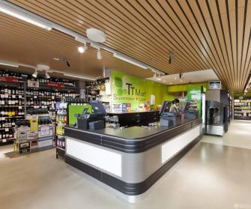
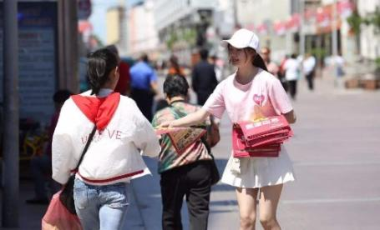
ACTIVITY CONTENT
前期宣传—全城派票（活动前一周）
-活动前期，批量印制活动海报（海报右下角为入场券印制区）
-联合渭南全城便利店，商超等公众消费场所，建立派票点
（如7-11收银台处放置，便于市民领取）
（活动开始后可营销中心现场领取）
沿虚线处入场券可参与体验#有意思健身房#

Slide 55


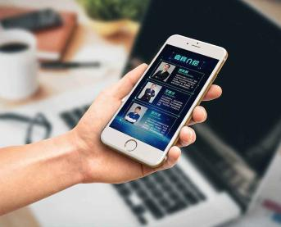

ACTIVITY CONTENT
前期宣传—置业顾问邀约（活动前一周）
-定制电子邀请函或纸质门票，由置业顾问送给重要嘉宾/电话邀约业主代表/意向客户邀请现场参与。
-该入场门票为营销中心内场活动入场凭证（营销中心现场领取）

Slide 56


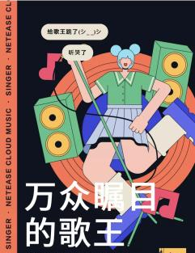
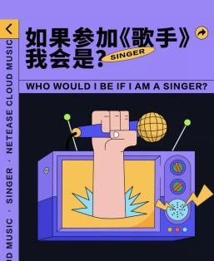
ACTIVITY CONTENT
前期宣传—”LOHAS体“倒计时海报（活动前三天）
-活动前三天释放倒计时活动海报
-分别以本次“LOHAS”主题内容释放活动信息。集中全城热度与关注。
趣味乐活节：
年轻当道 潮玩盛行
拒绝燥热 只要
ZAO!
LOHAS
LOHAS音乐说：
LOHAS运动说：
LOHAS戏剧说：
乐活一个夏天怎么够
当然是要，乐活你的每一天
潮玩一个街区怎么够
当然是要潮玩一整个世界
演绎一家人的故事怎么够
当然是要，演绎你的所有可能

Slide 57
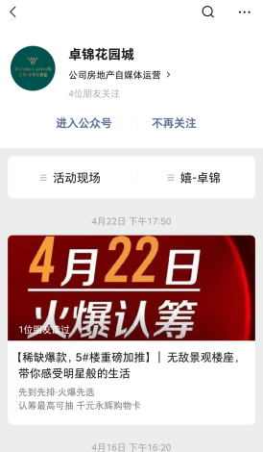
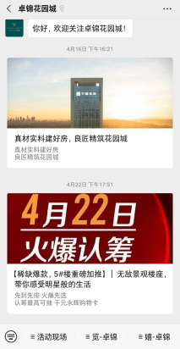



ACTIVITY CONTENT
前期宣传—每周活动预告
-活动期间，每周末主题活动前，公众号发布活动预告推文。
-如音乐节演出乐队信息，戏剧节演出剧目等内容。让业主提前获悉活动内容，前往参与。
-推送周末主题活动抽奖信息，以抽奖信息增加业主及市民关注度。为项目蓄客
点击查收花园城本周演出乐队信息
#乐活亲子戏剧周#
点击查收花园城戏剧节演出剧目
本周末时效乐队，燃躁花园城

Slide 58
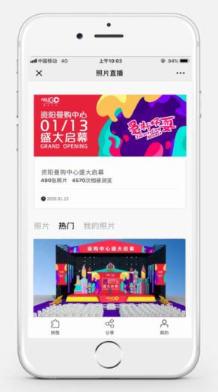



ACTIVITY CONTENT
活动现场——照片直播/效果展示
-将现场活动照片直播二维码提前给到所有来宾，大家扫描二维码进入相册，实时观看现场动态 ， 打破以往后期延迟的局限，给到来宾高端的体验，实时传播、宣传项目品牌、活动

Slide 59
泳往直前·卓锦相伴——文瑞·卓锦花园城小海豚计划启动仪式（6.6）
时间 | 流程 | 备注
14:00-14:30 | 签到 | 受邀家庭及来宾签到入场
14:30-14:40 | 开场SHOW—“小海豚泳装秀” | 为孩子们打造的“小海豚”泳装秀拉开活动序幕
14:40-14:45 | 领导致辞 | 项目领导致辞讲话
14:45-14:50 | 家长代表致辞 | 家长代表致辞讲话
14:50-15:00 | 小海豚计划宣讲 | 小海豚计划负责人对小海豚计划进行流程宣讲
15:00-15:05 | 小海豚计划启动仪式 | 受邀领导家长上台参与启动仪式
15:05-15:15 | 教练团队亮相 | 小海豚计划训练营教练团队亮相宣誓
15:15- | 泳池派对 | 营销中心二楼泳装派对开场,精美茶歇开放

Slide 60
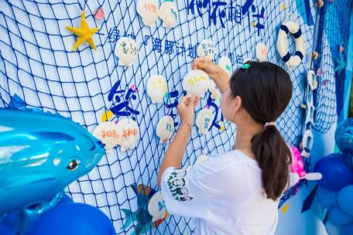
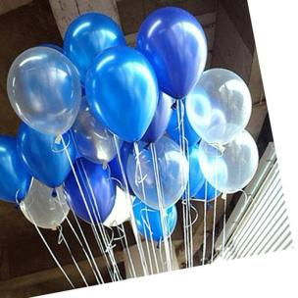
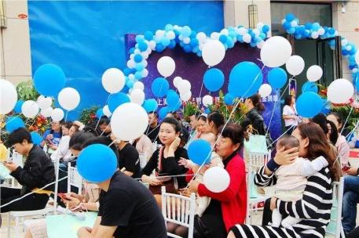
ACTIVITY CONTENT
小海豚计划启动仪式——“贝壳”签到
-受邀来宾前往营销中心处签到，领取代表海洋的蓝色气球作为入场凭证
-专属“小海豚们”的签到区，每人认领属于自己的小贝壳进行签到，并将贝壳挂在签到墙上。

Slide 61
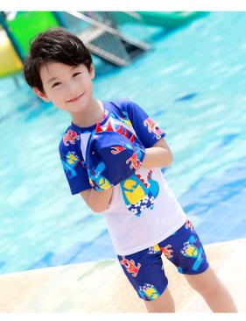
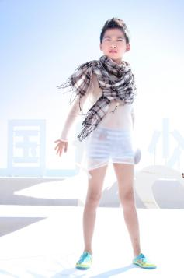
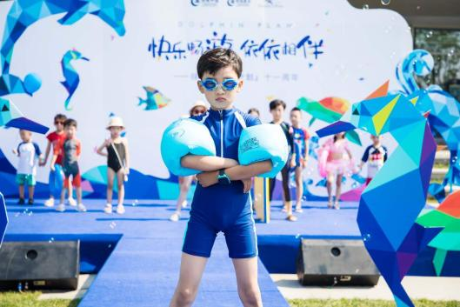
ACTIVITY CONTENT
小海豚计划启动仪式——开场SHOW
-特别为孩子们打造的“小海豚”泳装秀，在景色怡人的草坪上，欢乐开启。在家长们的掌声与欢呼声中，身着漂亮泳装的“小海豚”们，自信满满、昂首阔步，在星光熠熠的舞台上，洋溢着少年独有的青春与活力。

Slide 62
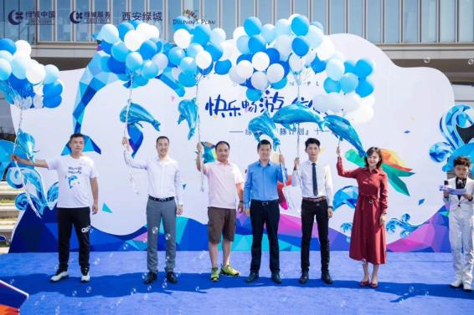
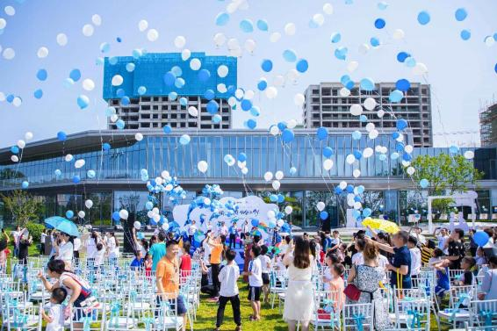
ACTIVITY CONTENT
小海豚计划启动仪式——启动仪式推荐
-主持人邀请受邀领导嘉宾上台，每位领导嘉宾手持一束蓝白相间的气球。主持人引导现场来宾全体起立
-现场来宾共同放飞手中的气球。仪式结束。

Slide 63

ACTIVITY CONTENT
小海豚计划启动仪式——教练团队亮相
-主持人邀请教练团队亮相。正是有了他们专业的指导和细致的呵护，文瑞·卓锦花园城的“小海豚”们才能更加健康的茁壮成长。

Slide 64


BOTANICA GARDEN THE FIRST INTEREST LOHAS FESTIVAL
#乐活亲子戏剧周#
#乐活亲子戏剧周#
#乐活亲子戏剧周#
亲子戏剧周活动期间，根据选择剧目时长，每天演绎1-2部剧目，邀请准业主及意向客户现场观看。
时间：06.6-06.7（两天）
地点：文瑞卓锦·卓锦花园城营销中心草坪
参与形式：凭内场门票（电子或纸质）进入

Slide 65
#乐活亲子戏剧周#（6.1-6.7）
篇章 | 时间 | 流程 | 备注
有意思健身房 | 10:00-17:00 | 活动期间全天开放（凭活动海报右下角入场凭证入场打卡体验）
乐活亲子戏剧节 （6.6-6.7） | 15:00-17:30 | 剧目彩排 | 剧目舞台搭建
 | 17:30-18:00 | 来宾入场 | 受邀来宾及家庭凭邀请函入场
 |  | 冷饮茶歇 | 现场提供精美冷饮茶歇为来宾消暑解热（舞台演出开场前）
 | 18:00-18:10 | 主办方致辞（限戏剧节第一天） | 项目领导致辞，感谢业主及客户的到来，简单项目宣讲
 | 18:10-20:00 | 沉浸式剧目演出 | 根据选择剧目时长，确定每天场次
 |  | 抽奖环节 | 现场抽取本周幸运观众
 | 20:00- | 活动淡出，工作人员撤场

Slide 66










I ♥WEI NAN
剧目清单

Slide 67


I ♥WEI NAN
剧目推荐
爱丽丝梦游仙境
善良美丽的小姑娘爱丽丝和姐姐在树荫下休息的时候，遇见了一只带着帽子的兔子，爱丽丝一时好奇，跟随兔子来到了一个神秘的仙境，仙境里住着许许多多奇怪的小精灵。
爱丽丝在追兔子先生的时候，误闯进了女王陛下的花园，残暴的女王陛下因为兔子先生没有戴手套和扇子，要砍掉兔子先生的脑袋，爱丽丝挺身而出保护兔子先生，暴怒的女王要把爱丽丝和兔子先生的脑袋一起砍掉，在刀子即将落下之际，爱丽丝从梦中醒来。
原来，这只是一个神奇的梦吗

Slide 68

演出信息：
演出时长：80分钟
演出人数：9人
人物介绍：
爱丽丝：善良可爱，好奇心强，虽然充满正义感但是胆子很小，容易大惊小怪。
兔子先生：女王的专用小号手，大头虾，丢三落四，讲话有点结巴但是语速很快。
稻草人：会画画的稻草人，讲话慢吞吞的，热心助人。
渡渡鸟：生活在海里的一只海鸟，幽默风趣，有礼貌，是一位绅士。
蓝毛虫：百事通毛毛虫，什么都知道一点，最大的缺点就是爱摆款，很懒。
妙妙猫：可以随时隐身的一只神奇的猫。性格神秘奸诈。动作和声音都十分夸张。
疯帽子：女王的以前的专用帽子师傅，非常调皮爱捉弄人。
三月兔：疯帽子的小伙伴，活泼可爱。
女王：残暴成性的一位女王，非常热爱甜食。
扑克人1：梅花A，扑克牌士兵。
扑克人2：梅花2 ， 扑克人都是拿着武器的，斧头、剑之类。

Slide 69

I ♥WEI NAN
剧目推荐
不一样的龟与兔
在森林王国里，动物学校一年一度盛大的学校运动会在一片欢声笑语中展开，所有人的目光都聚焦在了最后一个比赛项目上—马拉松比赛。在知道了参赛名单之后，所有的动物都放弃了，因为它们发现，跑步冠军旋风兔也参加了比赛，小动物们在知道夺冠无望的情况下，纷纷放弃了比赛，只有忍者龟依然坚持参加比赛。在比赛途中，旋风兔会毫无争议的夺得冠军吗？忍者龟将会经历什么样的坎坷呢？
一个教育小朋友不怕艰辛，坚持到底的故事将直观的呈现在家长及孩子们面前，让我们在孩子们心中种下这样有利于成长的种子。

Slide 70


Slide 71

I ♥WEI NAN
剧目推荐
白雪公主与七个小矮人
在遥远国度里生活着一位公主，而她的继母是邪恶的皇后。皇后拥有一面能够知道世上万物的魔镜。
某天，魔镜告诉了皇后一个令她气急败坏的消息，那就是白雪公主比她还要魅力。心狠手辣的皇后便派猎人将白雪公主带到森林中杀死，但正直猎人放走了公主。白雪公主在密林深处遇到了愿意收留她七个小矮人。皇后从魔镜那里得知白雪公主没有死后，乔装成卖苹果的老太婆，趁小矮人们不在时哄骗公主吃下了毒苹果。七个小矮人回来后发现白雪公主遇害，伤心至极。
最终，王子和公主能够幸福的在一起么？

Slide 72

演出信息：
演员人数：11人
演出时长：60分钟
人物介绍：
白雪公主：美丽善良的小公主，性格害羞柔弱，像白雪一样纯洁。
赫拉皇后：为了保持永久的美丽而把灵魂出卖给了恶魔，拥有邪恶的黑魔法，是个妒忌心极强的恐怖女人。
哈里王子：勇敢英俊的邻国王子，从第一眼看见白雪公主起，就爱上了白雪公主。
猎人威利斯：勇猛无比的以为猎人，因为家庭贫困，不得不为皇后做事，其实本性十分善良。
万事通：小矮人们的老大，是一个单纯勤劳的家伙。
害羞鬼：特别爱脸红，跟大姑娘似的。
瞌睡虫：永远睡不醒。
喷嚏精：据说一个喷嚏就会引发大灾难。
开心果：活泼乐观，爱笑爱闹。
迷糊鬼：不会说话，但很老实。
爱生气：十分爱生气，但心地善良。

Slide 73

I ♥WEI NAN
剧目推荐
美人鱼
海王国有一个美丽而善良的人鱼公主爱丽儿。她活泼，开朗，喜欢唱歌，喜欢到处游玩。一场海难中，美人鱼救起了陆地上英俊的王子。
为了追求爱情幸福，不惜忍受巨大痛苦，脱去鱼尾，换来人腿。但爱丽儿失去了动听的嗓音，她无法与王子相认。此时心怀诡计的海魔女乌苏拉突然出现，原来这一切都是她设计好的一场阴谋。
人鱼公主和王子能够战胜困难，过上幸福快乐生活吗？让我们一起期待吧！

Slide 74

I ♥WEI NAN
剧目推荐
拇指姑娘与精灵王子
在一个遥远的国度里，有一位年纪很大的贵妇人，可是她身边一个人都没有，她感到非常孤独。贵妇人每天晚上都祈祷着，希望天上的仙女可以赐给她一个乖巧可爱的女儿。
在一个早上，贵妇人忽然发现花园的花盆里面正坐着一位可爱的小姑娘---拇指姑娘。可爱的拇指姑娘实在是长得太美丽了，所有的小动物都想拥有拇指姑娘，还好老鼠太太把拇指姑娘救了下来，可怜的拇指姑娘正想着回家，却又被老鼠太太介绍了地道里的富翁---老鼠绅士， 要她和老鼠绅士结婚！
到底谁可以真正地救出拇指姑娘呢？拇指姑娘将会来到一个什么样的地方？展开翅膀飞去精灵王国的燕子先生和拇指姑娘又会遇见谁？最后拇指姑娘能不能全家团聚呢？

Slide 75

I ♥WEI NAN
剧目推荐
绿野仙踪
聪明善良的女孩多萝西，因为一场龙卷风被卷入到神秘而遥远的蓝精灵国度，却在无意中帮助蓝精灵们赶跑女巫而成了蓝精灵们的女英雄，为了顺利回家，多萝西在蓝精灵们的指点下出发去翡翠城寻找大魔法师奥兹帮忙。
一路上，结交了胆小的狮子辛巴，没有头脑的稻草人，缺了一颗心的铁皮人等3位朋友，狮子想获得勇气，稻草人想获得头脑，铁皮人想拥有一颗心，抱着不同的目的的四个人于是一起踏上了去翡翠城找奥兹魔法师帮忙的旅途，一路上，他们一起帮助小红帽打败了狼外婆，帮助青蛙王子一起唤醒了沉睡的公主，并消灭了作恶多端的女巫，可是万万没想到的是，在翡翠城，他们竟遭到了大魔法师奥兹的暗算，不过最后在4个人的聪明配合下，危机顺利解除，辛巴获得了勇气，稻草人获得了头脑，铁皮人拥有了心，而多萝西，也顺利地回了家。

Slide 76

BOTANICA GARDEN THE FIRST INTEREST LOHAS FESTIVAL
#乐活亲子音乐周#
#乐活亲子音乐节#
陕西是名副其实的摇滚之都。在六一这个快乐的日子里，我们将为卓锦花园城的小业主举办首个亲子音乐节，拟邀请时下最热乐队到场演出，借力乐队极强的粉丝号召力，迅速为项目集聚人气。
时间：06.13-06.14（两天）
地点：文瑞卓锦·卓锦花园城营销中心草坪
参与形式：凭内场门票（电子或纸质）进入

Slide 77
#乐活亲子音乐周#（6.13-6.14）
篇章 | 时间 | 流程 | 备注
有意思健身房 | 10:00-17:00 | 活动期间全天开放（凭活动海报右下角入场凭证入场打卡体验）
乐活亲子音乐节 （6.13-6.14） | 15:00-17:30 | 乐队调试彩排 | 受邀乐队现场彩排试音
 | 17:30-18:00 | 来宾入场 | 受邀来宾及家庭凭邀请函入场
 |  | 冷饮茶歇 | 现场提供精美冷饮茶歇为来宾消暑解热（舞台演出活动开始前）
 | 18:00-18:05 | 电音DJ开场 | dj拉开音乐节序幕，亲子蹦迪时间打破闷热
 | 18:05-18:10 | 主办方致辞（限音乐节第一天） | 项目领导致辞感谢到场业主客户的到来，简单项目宣讲
 | 18:10-20:00 | Rock舞台（20分钟） | 根据现场氛围调节演出顺序，音乐节时长2小时左右。 （穿插抽奖环节，抽取本周幸运观众）
 |  | 少儿乐队（10分钟）
 |  | 家庭舞台（20分钟）
 |  | 少儿乐队（10分钟）
 |  | 流行舞台（20分钟）
 |  | 少儿乐队（10分钟）
 |  | 民谣舞台（20分钟）

Slide 78




I ♥WEI NAN
乐队招募
家庭乐队
前期招募业主家庭，组成有爱的临时乐队，前期彩排。活动当天为所有文瑞·卓锦花园城的业主演出。展示文瑞·卓锦花园城业主家庭的有爱氛围。

Slide 79



I ♥WEI NAN
乐队推荐
零零乐队
擅长风格：流行&民谣
主唱：张妍（全国校园歌手大赛银奖）
键盘手：辉子（陕西知名键盘手）
吉他手：李霄月（08年曾为黑豹，花儿，许巍等吉他手）
贝斯：冯羽（13年迷笛最佳贝斯手）
乐队参演2013至2017年共五届草莓音乐节，迷笛音乐节等各类大型音乐节。2014至2015全国巡演30余座城市，演出经验丰富，现场表演力墙

Slide 80



I ♥WEI NAN
乐队推荐
时光乐队
擅长风格：摇滚&流行
主唱 吉他手 队长 :杨宽
键盘手和声 :小勇
鼓手：张鹏 贝斯：八斤
时光乐队成立于2016年,他们是来自十三朝古都古城西安的一支乐队组合，他们是坚持音乐梦想的五位年轻力量的集结，
他们唱着三秦大地的腔调，独特的曲风灵活多变，积极向上。乐队不断创作、发行自己的原创歌曲，他们有爱心并充满社会责任感，如《再见黑暗》是为环保、公益发声，呼吁大家爱护环境，保护蓝天，从我做起；如《完美幸福》是一首充满爱的歌曲，希望大家听到都能充满幸福感；如《甜水井》是用本土方言陕西话演绎，一首走心的歌曲，一首表达思念以及对大西安的描写；《一路狂奔》一首励志正能量积极向上的歌歌曲等等，更多歌曲正在制作发行中。

Slide 81



I ♥WEI NAN
乐队推荐
古城乐队
擅长风格：民谣&流行
主唱 :王悦 贝斯 :文涛
吉他：韩飞 键盘：赵丹
2017 被邀参加光音拾陆原创音乐俱乐部「惊叫基督乐队」全国巡演西安站开场嘉宾乐队
2017年《中国好乐队》演出嘉宾
渭南万达广场抖音音乐节特约演出嘉宾
2018年参与拍摄《平遥》mv
2018年《西安年—最中国》演出嘉宾
2018年西安世园音乐节清风舞台演出嘉宾
2018年比亚迪—唐新车发布会特邀嘉宾
2018年延安凤凰城抖音大赛特约演出嘉宾

Slide 82



I ♥WEI NAN
乐队推荐
唤醒乐队
擅长风格：摇滚&流行
主唱 :小乐（擅长摇滚 嗓音爆发力强 音色多变 从摇滚到流行以及爵士 中英文歌 曲风跨度大）
键盘：九月（西安金属乐队魑魅第一任键盘手，擅长流行，摇滚）
贝斯:耀耀（初中时期开始接触音乐 爱好弹琴唱歌 擅长 摇滚及流行乐 曲风跨度大）
吉他：锜锜（自学生时代起创作金属曲目并组建魑魅乐队活跃于各大livehouse）
鼓手:超超（活跃于各大livehouse,担任多个巡演乐队嘉宾）
组建时间2016年，曲风主要以流行及摇滚为主 曲风跨度大，短短时间内在商业和艺术上都取得了巨大成功。他们的流行及摇滚乐曲照样令人感动万千，举凡众多关于摇滚乐的火力、热力、爆炸力，曲调非常的随意、流畅，完美的合音，强烈的节奏。
大树乐团简称树乐团，来自古城西安，九名乐团
成员皆是精英乐手，擅长流行、ROCK、JAZZ等
风格。

Slide 83



I ♥WEI NAN
乐队推荐
时效乐队
擅长风格：摇滚&流行
陕西卫视特邀签约乐队
陕派青春摇滚
主 唱：大 个 GuiTar：川
B A S S：徐 轶 键 盘： 高 琪
鼓 手：袁一凡
音乐风格：流行核
团队人数：7人（乐队5人 助理1人 音响工程师1人）时效乐队，又称时代效应乐队组建于2005年，西安老牌乐队，自成立之初就以“坚持做中国正能量的摇滚乐”为宗旨又被称为：青春摇滚。

Slide 84



I ♥WEI NAN
乐队推荐
那一年乐队
擅长风格：摇滚&流行
侯力超（圈内人称猴子）
队长/吉他/贝斯
本土音乐人、兼顾台前幕后的专业乐手。具有大量演出经验。
颜茁
主唱/节奏吉他
摇滚不死的信念便贯穿始终，声音沙哑而有力量
王磊
吉他/贝斯
从事乐手行业10余年，曾参加过2013 2014年草莓音乐节，城市森林音乐节，陕派摇滚音乐节等，商演场次无数！孔亮
主唱/节奏吉他
20多年对音乐的热爱和执着从未改变，曾在多家酒吧驻唱多年，有丰富的演出经验

Slide 85


I ♥WEI NAN
DJ推荐
BARRY XIN（刘鑫源） 中国90后知名DJ/制作⼈
2007年加⼊中国DJ⾏列 ⾄今已有10余年DJ经验
2014年创办了B-SIDE电⼦⾳乐⼚牌
2017年创办了陕⻄⾸个以秦岭⼭为主题的电⼦⾳乐节 B-SIDE⼭⾕派对
2017年成⽴了主要以电⼦⾳乐为主的 陕⻄鑫娱联合⽂化传播有限公司
2018年在陕⻄省体育场成功创办⻄安⾸个户外⼤型⾳乐节B-SIDE电⼦⾳乐节

Slide 86



I ♥WEI NAN
DJ推荐
95后新晋女dj 西安B-side厂牌签约艺人 西安deep玩乐厂牌驻场dj Deep三周年庆典特邀派对嘉宾dj 沉稳的舞台表现力及控制力极强的音波讯号 绝对的轰趴制噪着！

Slide 87

安保人员安排｜技术管理｜执行管理｜安全施工｜消防应急

Slide 88
安保人员安排
MANGO OUTLET OPENING
（1）领导小组：对与活动有关的安保工作进行统一组织和管理，在现场发生突发事件时，将现场情况及时向相关单位反映，并成立“突发事件处理中心”，启动“突发事件应急预案”，统一指挥安全工作人员处理现场情况。
（2）专业保安人员：负责整个活动安保区域的安全检查、秩序维护、定时巡逻，突发事件处理、人员疏散等安全保卫工作。
（3）承办方工作人员：出入口安全检查，维护场内活动秩序，确保活动顺利进行，在领导小组的指挥下配合专业安保人员做好安全保卫工作。
（4）开业现场的服务工作，协助维护场内活动秩序，在领导小组的指挥下做好安全保卫工作。
（5）活动开始前，由领导小组带队进行一次全面的现场检查，包括消防栓方位、配备灭火器的检查，在使用上是否进入良好状态，对灯光，音响设备要认真，细致的检查，不许出现消防隐患和漏洞，确保消防安全。
安全工作人员识别标志
安全工作人员统一发放明显标注安全工作人员字样工作证件和统一服饰。

Slide 89
技术管理体系
MANGO OUTLET OPENING
1
规范化综合管理
5
标准化集成设备
2
6
双备份安全操作
技术化多设备整合
3
模块化服务架构
7
统一化操控平台
4
责任制服务要求
8
突发事件机动备案

Slide 90
执行管理体系
MANGO OUTLET OPENING
设施管理
1、会议设施包括桌椅、话筒、音响、录像录音涉笔、投影设备等，开列清单，专人专管，在活动开始前摆放整齐，调试正常，在会议结束后全部收纳。
2、设备看护：所有设备的管理责任人均需保证设备及时到位、无破损、数量准确、正常使用。
3、设备调试：由专业人员负责设备调试，所有会议开始前均调试完成、确保影、像、音等事项的正常进行，在会议结束后，及时收纳归档。
人员管理
礼仪人员管理：制定标准》人员栓选》人员面试》人员培训》人员考核》人员分工》现场管理。
工程管理
1、从概念创意、空间规划、设计稿、图纸、施工过程到完工，安排专人全程审核，在概念创意出色、空间规划合理的基础上，出具设计稿并标注各单项的材质与规格后。与相应的供应商签署施工合同，每家供应商均为高危施工人员投保人生安全保险。
2、施工图纸审核》施工资质审核》施工材料审核》施工现场管理》工程跟进与验收》进场搭建验收
现场流程管理
所有流程由专人负责，与相应机构实时对接，按时间顺序、全程管理所涉及人员、设备与道具等，使用专业计时器严格计时，并通过模拟、彩排核准各环节，确保现场万无一失。
彩排执行
所以设备与道具到位，安排临时人员代理不能登场的贵宾，三次彩排，理清流程并将设备调试至最佳状态。
所有设备与人员到位，按照彩排及最新确认流程执行所有活动。

Slide 91
质量保障体系
MANGO OUTLET OPENING
01
02
03
04
质量方针
质量保证体系
质量目标
质量保证措施
按照项目的质量方针提供用户满意的工程和服务
建立并保持文件化的质量体系，以使公司的质量管理和各项质量活动实现规范化和程序化，提高质量保证能力，保证工程和服务质量符合规定要求。
工程一次验交合格率100%
工程合同履约率100%
建立严格的工程质量责任制和终身负责制，项目经理为工程质量第一责任者，对工程项目负领导责任，在项目建设的每个阶段，坚持不懈地把质量工作抓实、抓好，在工程进度与质量关系上，进度服从质量。

Slide 92
安全施工体系
MANGO OUTLET OPENING
A
B
C
防火
防电
防突发事件
1、现场有明显的防火宣传标志，特定时间对周围进行防火检查；
2、特殊作业需有指定操作证，清除附近易燃物；
3、使用电气设备和易燃易爆物品，必须严格防火措施，指定防火负责人，配备灭火器材，确保展期安全。
4、展位材质材料、基层面层装饰材料严格按照公安消防标准选择，隐蔽工程严格按照规章施工。
5、工程现场不存放易燃、可燃材料；
6、施工现场禁止吸烟。
1、配电箱要求：随时检车舞美防水、排水情况，防止小动物进入配电室，使配电电器和母线造成短路故障，并配置灭火器。
2、线路接头示意专用管接头
3、所有电线穿管保护
4、认知合适设备负荷，防止超负荷供电
5、定期检查电路，防止短路
6、所用电线及电器设备电源线路均采用阻燃保护。
1、自然灾害报告响应
2、安全事故的报告和响应
施工前编制切实可行的质量计划，在施工中按照质量计划进行质量控制。
施工单位在完成每一道工序后，首先班组自检合格，并填写好自检记录，技术人员备好有关质量记录文件，然后通知质检员进行共检。
施工安全要做到“防火、防电、防突发事件”。

Slide 93
应急预案
MANGO OUTLET OPENING
A
B
消防措施
紧急疏散
确定安全负责人，负责协调安全、消防方面的事宜，并在发生紧急事故时作为现场指挥员，负责指挥各部人员进行事故的处理工作。
活动开始前，确认安全出口畅通无阻。所有应急出口设专人值守，遇突发事件引导人员紧急疏散指定方向迅速疏散，维护秩序，防止挤伤、跌伤、踩踏。
C
D
医疗救助
现场人员
当发生事故造成人员伤害或参会人员突发疾病时，负责引导救护车，安排医护人员立即组织医疗救治。负责人现场指挥、车辆调派和一系列后续工作。
专人定岗，各会场涉及到相关主题版块另行安排专人负责。除专职员工外，我们还将组织一批志愿者参与此次活动服务，确保每个点位都有对接人。
E
F
现场设备
会场事件
会场内所有设备均设双电源保障，视频设备、灯光设备、音响话筒、笔记本电脑均有备份，以避免突发状况，安排专业人员现场待命，若状况发生能及时补救。
设备应急保障小组在会议现场24小时待命，活动举办期间若遇到重大改动或其他突发事件，负责随时解决各项问题，确保会议顺利进行。

Slide 94
消防应急处理
MANGO OUTLET OPENING
为了贯彻《中华人民共和国安全生产法》、《大型群众性活动安全管理条例》、《渭南市消防条件》等文件精神。落实安全第一、预防为主的方针。放置和减少安全生产事故发生，完善应急工作机制，充分保障广大群众及企业利益，以保证突发事件发生时，采取积极的措施，消除或减轻事件发生所造成的损失，控制伤亡事故的发生，特组织专业主场服务单位指定备案。
负责人职责：
1、分析紧急状态确定相应报警级别，根据危险类型、潜在后果、现有资源控制现场紧急情况；
2、与各部门应急人员联络协调工作；
3、最大限度保障现场人员和外援人员的安全；
4、协调后勤方面以支援应急反应组织；
5、决定应急撤离、事故现场外影响区域的安全性。
应急人员职责：
1、所有应急人员服从现场负责人指挥；
2、应急一组主要负责险情现场处理工作；
3、应急二组主要负责现场周边疏散工作。

Slide 95
\
THANKS

